Slide 1



Slide 2

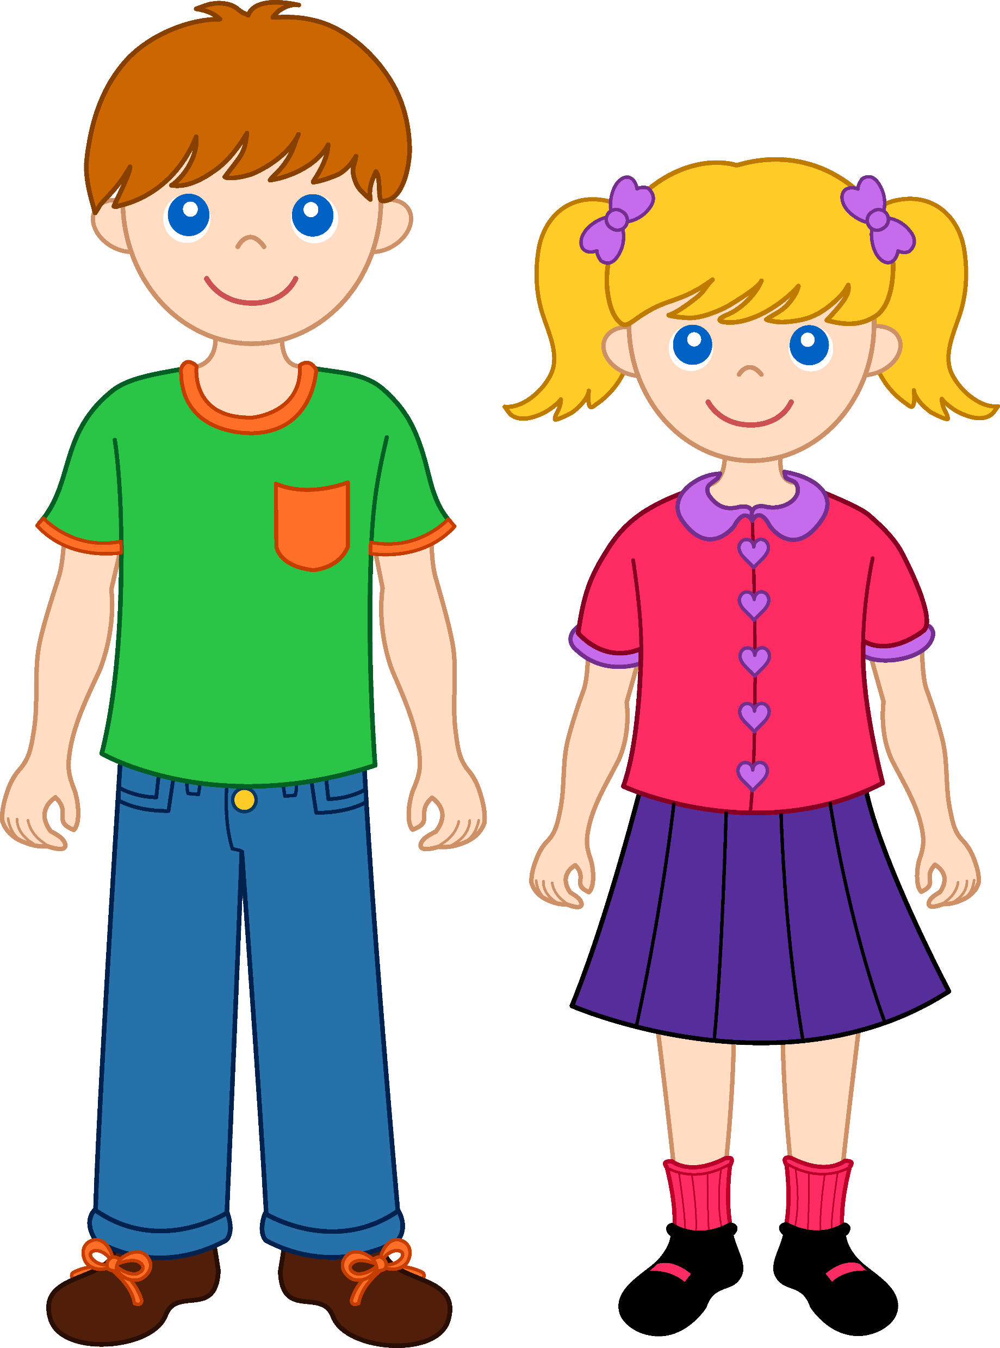



Anh Bi và chị Bống rất vui khi có thêm em trai. Hai anh chị đã tặng rất nhiều quà cho em Bo. Các bạn hãy cùng mở hộp quà ra xem bên trong là những gì nhé!

Slide 3





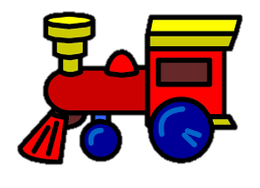




Notes:
Click vào hộp quà để tới câu hỏi. Trả lời xong hết bấm mũi tên xanh dể đến bài mới

Slide 4



Hai chị em trong câu chuyện Hoa tỉ muội tên là gì?
A. Nết và Na
B. Lan và Na
C. Bầu và Bí

Slide 5

Từ nào thể hiện tình cảm giữa hai chị em Nết và Na?
A. cõng
B. ghen ghét
C. yêu thương

Slide 6
Loài hoa nào có tên gọi nói lên
tình cảm chị em?
A. Hoa lan
B. Hoa tỉ muội
C. Hoa cúc

Slide 7
Đâu là việc anh, chị nên làm cho em?
A. nhường nhịn
B. ganh tị
C. đánh nhau

Slide 8
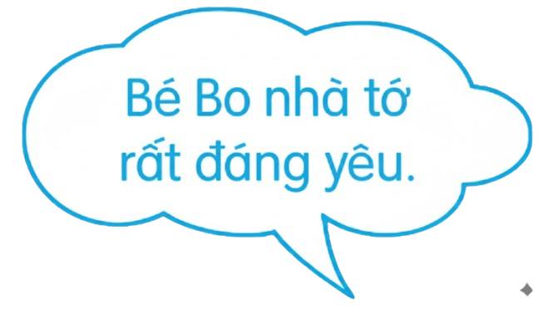
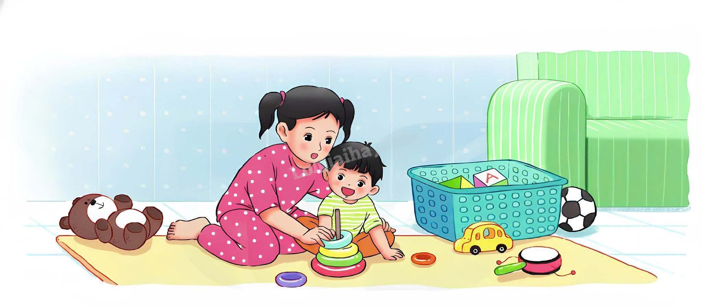

Slide 9





Slide 10
Em mang về yêu thương
Mẹ, mẹ ơi em bé
Từ đâu đến nhà ta
Nụ cười như tia nắng
Bàn tay như nụ hoa
Bước chân đi lẫm chẫm
Tiếng cười vang sân nhà?
Hay bé từ sao xuống
Hay từ biển bước lên
Hay bé trong quả nhãn
Ông trồng cạnh hàng hiên?
Hay bé theo cơn gió
Nằm cuộn tròn trong mây
Rồi biến thành giọt nước
Rơi xuống nhà mình đây?
Mỗi sáng em thức giấc
Là như thể mây, hoa
Cùng nắng vàng biển rộng
Mang yêu thương vào nhà?
(Minh Đăng)
Đọc mẫu

Slide 11
Em mang về yêu thương
1
Mẹ, mẹ ơi em bé
Từ đâu đến nhà ta
Nụ cười như tia nắng
Bàn tay như nụ hoa
Bước chân đi lẫm chẫm
Tiếng cười vang sân nhà?
Hay bé từ sao xuống
Hay từ biển bước lên
Hay bé trong quả nhãn
Ông trồng cạnh hàng hiên?
3
Hay bé theo cơn gió
Nằm cuộn tròn trong mây
Rồi biến thành giọt nước
Rơi xuống nhà mình đây?
Mỗi sáng em thức giấc
Là như thể mây, hoa
Cùng nắng vàng biển rộng
Mang yêu thương vào nhà?
(Minh Đăng)
4
2

Slide 12
Em mang về yêu thương
Mẹ, mẹ ơi em bé
Từ đâu đến nhà ta
Nụ cười như tia nắng
Bàn tay như nụ hoa
Bước chân đi lẫm chẫm
Tiếng cười vang sân nhà?

Slide 13
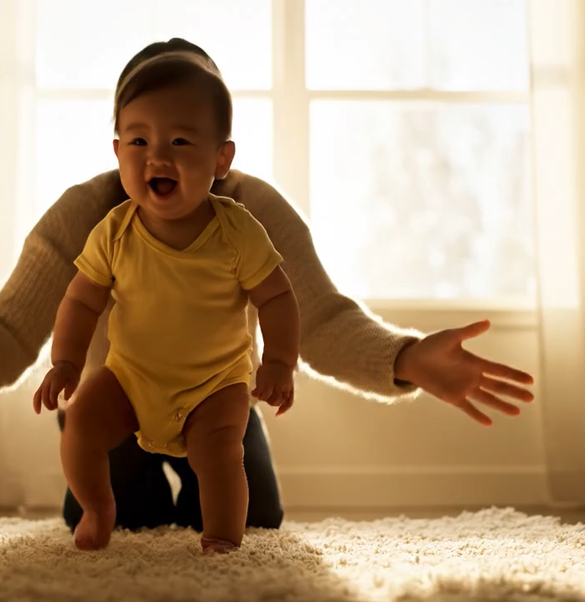
Mẹ, mẹ ơi em bé
Từ đâu đến nhà ta
Nụ cười như tia nắng
Bàn tay như nụ hoa
Bước chân đi lẫm chẫm
Tiếng cười vang sân nhà?
lẫm chẫm

Slide 14

Ngắt nhịp thơ
Mẹ, mẹ ơi em bé
Từ đâu đến nhà ta
Nụ cười như tia nắng
Bàn tay như nụ hoa
Bước chân đi lẫm chẫm
Tiếng cười vang sân nhà?

Slide 15
Khổ thơ 2
Hay bé từ sao xuống
Hay từ biển bước lên
Hay bé trong quả nhãn
Ông trồng cạnh hàng hiên?

Slide 16
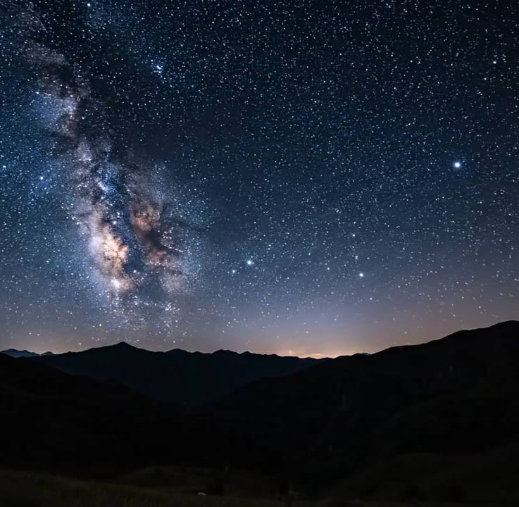
Hay bé từ sao xuống
Hay từ biển bước lên
Hay bé trong quả nhãn
Ông trồng cạnh hàng hiên?
sao xuống

Slide 17
Ngắt nhịp thơ
Hay bé từ sao xuống
Hay từ biển bước lên
Hay bé trong quả nhãn
Ông trồng cạnh hàng hiên?

Slide 18
Khổ thơ 3
Hay bé theo cơn gió
Nằm cuộn tròn trong mây
Rồi biến thành giọt nước
Rơi xuống nhà mình đây?

Slide 19
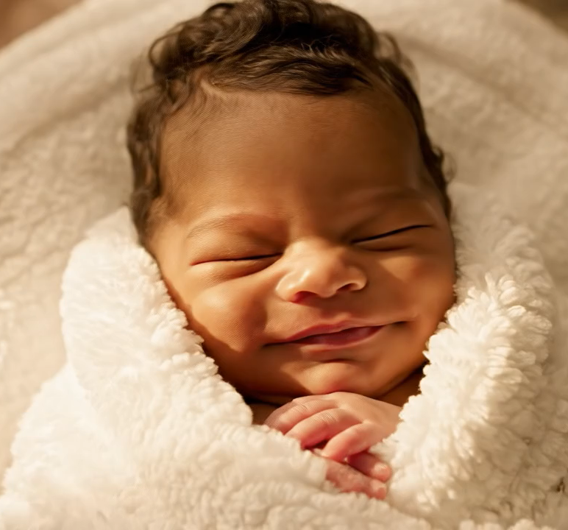
Hay bé theo cơn gió
Nằm cuộn tròn trong mây
Rồi biến thành giọt nước
Rơi xuống nhà mình đây?
cuộn tròn trong mây

Slide 20
Ngắt nhịp thơ
Hay bé theo cơn gió
Nằm cuộn tròn trong mây
Rồi biến thành giọt nước
Rơi xuống nhà mình đây?

Slide 21
Khổ thơ 4
Mỗi sáng em thức giấc
Là như thể mây, hoa
Cùng nắng vàng biển rộng
Mang yêu thương vào nhà?

Slide 22
Em mang về yêu thương
Mẹ, mẹ ơi em bé
Từ đâu đến nhà ta
Nụ cười như tia nắng
Bàn tay như nụ hoa
Bước chân đi lẫm chẫm
Tiếng cười vang sân nhà?
Hay bé từ sao xuống
Hay từ biển bước lên
Hay bé trong quả nhãn
Ông trồng cạnh hàng hiên?
Hay bé theo cơn gió
Nằm cuộn tròn trong mây
Rồi biến thành giọt nước
Rơi xuống nhà mình đây?
Mỗi sáng em thức giấc
Là như thể mây, hoa
Cùng nắng vàng biển rộng
Mang yêu thương vào nhà
(Minh Đăng)

Slide 23





Luyện đọc nhóm
Yêu cầu
Phân công đọc theo đoạn
Tất cả thành viên đều đọc

Slide 24
Em mang về yêu thương
Mẹ, mẹ ơi em bé
Từ đâu đến nhà ta
Nụ cười như tia nắng
Bàn tay như nụ hoa
Bước chân đi lẫm chẫm
Tiếng cười vang sân nhà?
Hay bé từ sao xuống
Hay từ biển bước lên
Hay bé trong quả nhãn
Ông trồng cạnh hàng hiên?
Hay bé theo cơn gió
Nằm cuộn tròn trong mây
Rồi biến thành giọt nước
Rơi xuống nhà mình đây?
Mỗi sáng em thức giấc
Là như thể mây, hoa
Cùng nắng vàng biển rộng
Mang yêu thương vào nhà?
(Minh Đăng)
1
3
4
2

Slide 25

Luyện đọc toàn bài
Tiêu chí đánh giá
1
Đọc đúng
2
Đọc to, rõ
3
Ngắt nghỉ đúng chỗ
4
Giọng đọc và nhấn giọng phù hợp

Slide 26
Em mang về yêu thương
Mẹ, mẹ ơi em bé
Từ đâu đến nhà ta
Nụ cười như tia nắng
Bàn tay như nụ hoa
Bước chân đi lẫm chẫm
Tiếng cười vang sân nhà?
Hay bé từ sao xuống
Hay từ biển bước lên
Hay bé trong quả nhãn
Ông trồng cạnh hàng hiên?
Hay bé theo cơn gió
Nằm cuộn tròn trong mây
Rồi biến thành giọt nước
Rơi xuống nhà mình đây?
Mỗi sáng em thức giấc
Là như thể mây, hoa
Cùng nắng vàng biển rộng
Mang yêu thương vào nhà
(Minh Đăng)

Slide 27
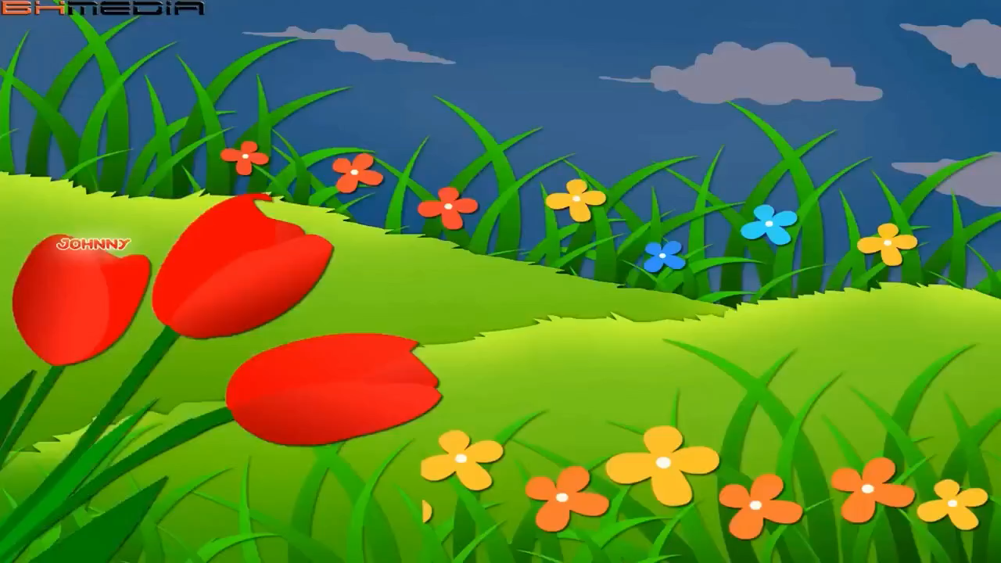

Slide 28


